Slide 1

Machine Learning,
XAI y SHAP
⚡
De la predicción
a la decisión informada
Cómo la inteligencia artificial explicable
potencia la gestión energética.
INGENIERÍA PGF
Paul Gálvez (Ingeniero Electrónico - USM)

Slide 2
2
¿Dónde está Machine Learning
en nuestro trabajo?
Se integra entre la comparación del desempeño y la toma de decisiones.
MEDIR
ENTENDER
PREDECIR
EXPLICAR
DECIDIR
COMPARAR
Datos de energía
+ operación
Uso significativo
y desempeño
Contra LBEn /
Referencia
Machine
Learning
XAI / SHAP
¿Por qué?
Acciones e
impacto
La IA no reemplaza la ingeniería: amplía la capacidad de anticipar y evaluar.
INGENIERÍA PGF
Paul Gálvez (Ingeniero Electrónico - USM)

Slide 3
3
¿Cómo aprende el modelo?
Del dato crudo a una predicción de consumo futuro.
DATOS
FEATURES
ENTRENAMIENTO
PREDICCIÓN
VALIDACIÓN
21 observaciones
de prueba
Ingeniería de variables
lags, rolling, ciclos
Random Forest
70 / 30
Predice consumo
futuro (kW)
MAE, RMSE,
R²
El modelo aprende patrones históricos que relacionan la operación con el consumo futuro.
INGENIERÍA PGF
Paul Gálvez (Ingeniero Electrónico - USM)

Slide 4
4
¿Qué hace Random Forest?
Un modelo robusto para problemas complejos.
✓ Ensemble de muchos árboles de decisión.
✓ Cada árbol aprende con una muestra del conjunto de datos y variables aleatorias.
✓ La predicción final es el promedio de todos los árboles.
✓ Maneja relaciones no lineales e interacciones entre variables.
✓ Menor sobreajuste y alta capacidad predictiva.
PREDICCIÓN
(kW)
INGENIERÍA PGF
Paul Gálvez (Ingeniero Electrónico - USM)

Slide 5
5
¿Qué significa predecir?
Comparar lo que ocurrió con lo que el modelo estimó.
Real vs. Predicho · conjunto de prueba
OBSERVACIÓN 21
REAL
396,95 kW
PREDICHO
421,38 kW
0,911
19,406 kW
23,353 kW
R²
MAE
RMSE
INGENIERÍA PGF
Paul Gálvez (Ingeniero Electrónico - USM)

Slide 6
6
El problema de la caja negra
Una buena predicción no siempre es suficiente.
✓ El modelo entrega un número, pero no explica por qué.
✓ Sin explicación, la confianza disminuye.
✓ Las decisiones críticas requieren justificación técnica.
¿?
ENTRADA
Variables de operación
SALIDA
Predicción (kW)
¿POR QUÉ?
INGENIERÍA PGF
Paul Gálvez (Ingeniero Electrónico - USM)

Slide 7
7
¿Qué es XAI?
Inteligencia Artificial Explicable.
CONJUNTO DE TÉCNICAS
Permite entender el comportamiento de modelos complejos.
✓
INTERPRETABILIDAD
Convierte la “caja negra” en una evidencia interpretable.
CONFIANZA
EXPLICAR
PARA DECIDIR
Permite auditoría, confianza y mejores decisiones.
INGENIERÍA PGF
Paul Gálvez (Ingeniero Electrónico - USM)

Slide 8
8
¿Qué es SHAP?
Shapley Additive exPlanations.
✓ Basado en teoría de juegos (Shapley Values).
✓ Asigna a cada variable cuánto contribuye a una predicción.
✓ Los aportes pueden ser positivos (aumentan) o negativos (disminuyen).
✓ La suma de aportes + valor base = predicción final.
BASE
(valor base)
PREDICCIÓN
final (kW)
−
+
BASE + APORTES = PREDICCIÓN
INGENIERÍA PGF
Paul Gálvez (Ingeniero Electrónico - USM)

Slide 9
9
SHAP global vs. SHAP local
Dos miradas complementarias.
GLOBAL
LOCAL
¿Qué variables importan
más en general?
¿Por qué el modelo predijo
este valor específico?
IT load kW
HVAC kW
Observación 21
Hour sin
Temperature C
GLOBAL = comportamiento del modelo
LOCAL = explicación de una predicción
IT load lag1
INGENIERÍA PGF
Paul Gálvez (Ingeniero Electrónico - USM)

Slide 10
10
La Observación 21 explicada
¿Por qué el modelo predijo 421,38 kW?
Contribución SHAP (kW)
IT load kW
-46.09
HVAC kW
-8.71
Hour cos
-1.03
IT load kW lag1
-1.26
Hour sin
+1.14
Weekday sin
+0.37
IT load kW roll3
-0.64
Temperature C
+0.41
Total consumption kW lag1
-0.35
Weekday cos
+0.24
Suma de aportes + valor base = 421,38 kW
INGENIERÍA PGF
Paul Gálvez (Ingeniero Electrónico - USM)

Slide 11
11
De explicación a escenario
La explicación guía la exploración.
PREDICCIÓN
EXPLICACIÓN
ESCENARIO
DECISIÓN
Modelo estima
el consumo
SHAP muestra
qué lo impulsa
Probamos
alternativas
Elegimos la
mejor opción
La explicabilidad permite probar escenarios con mayor confianza y foco en lo que realmente importa.
INGENIERÍA PGF
Paul Gálvez (Ingeniero Electrónico - USM)

Slide 12

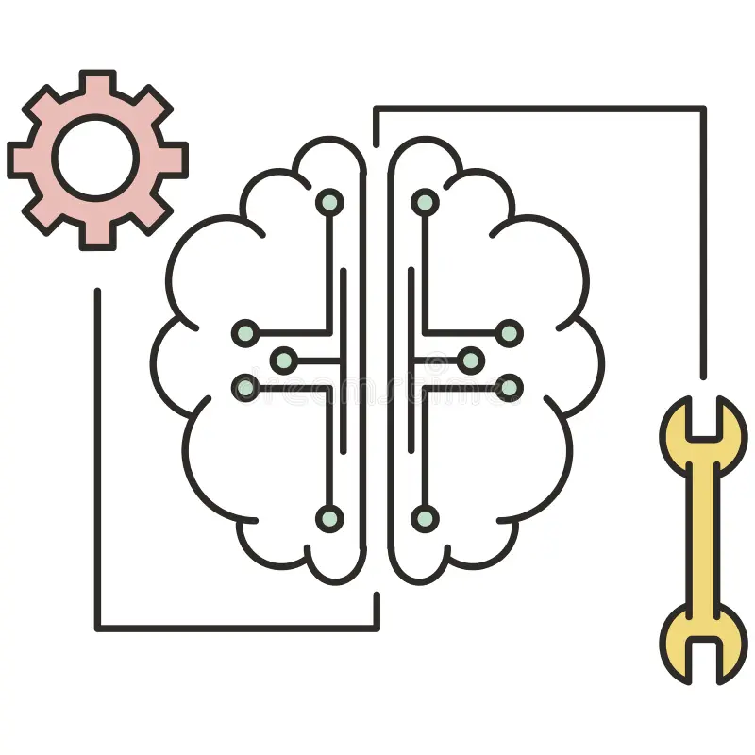

12
ML + XAI + Ingeniería
Predicción útil solo cuando es interpretable y accionable.
ML
XAI
DEC
PREDICE
EXPLICA
MEJORA EL
DESEMPEÑO
No se trata solo de predecir bien, sino de comprender y actuar mejor.
INGENIERÍA PGF
Paul Gálvez (Ingeniero Electrónico - USM)

Slide 13
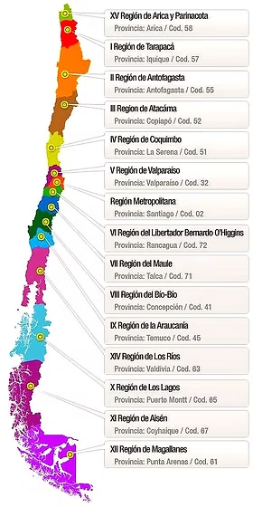
13
¿Dónde estamos en Chile?
CHILE
Investigación activa, adopción incipiente.
INVESTIGACIÓN / ACADÉMICO
Universidades (USM, UdeC Usach) trabajan en modelamiento del SEN (antes SIC – SING), predicción de procesos, integración de renovables y eficiencia industrial.
INDUSTRIA
Empresas eléctricas incorporan IA y analítica de datos, pero el uso formal de XAI/SHAP aún es limitado.
Vacío de integración
entre ciencia de datos y
decisiones de ingeniería.
INGENIERÍA PGF
Paul Gálvez (Ingeniero Electrónico - USM)

Slide 14

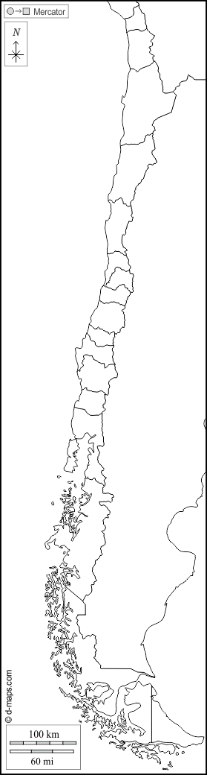


14
¿Por qué es un nicho de investigación?
Vacío + impacto + necesidad real.
✓ Los modelos de “caja negra” generan desconfianza en decisiones críticas.
✓ Existe poca literatura y aplicaciones industriales con XAI en gestión energética en Chile.
✓ Combina ingeniería, ciencia de datos y decisiones en sistemas energéticos complejos.
✓ Alineado con eficiencia, sostenibilidad y operación segura.
OPORTUNIDAD
INGENIERÍA PGF
Paul Gálvez (Ingeniero Electrónico - USM)

Slide 15
15
Síntesis
El valor de unir ML, XAI y contexto operacional.
1
2
3
4
5
DATOS
MACHINE
LEARNING
XAI / SHAP
ESCENARIOS
DECISIÓN
Lo que ocurre
Lo que
espera
Por qué
ocurre
Qué pasaría
si…
Qué hacer
Convertimos los datos en decisiones técnicas informadas, transparentes y sustentables.
INGENIERÍA PGF
Paul Gálvez (Ingeniero Electrónico - USM)

Slide 16
INGENIERÍA
ENERGÉTICA
APLICADA
Datos · Explicación · Decisión
Machine Learning + XAI + SHAP
De la predicción a una decisión
que puede ser comprendida y defendida.
PAUL GÁLVEZ · USM
Ingeniería PGF · Desarrollo e Innovación

